Slide 1
Визуализация R

Slide 2
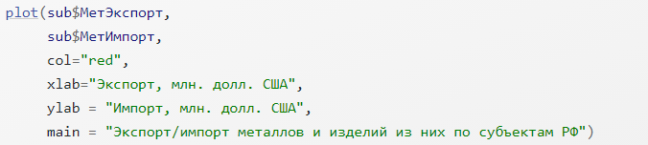
Стандартные графики
Графики (точечные и линейные) – базовый и наиболее часто используемый способ визуализации. Универсальная функция plot() позволяет строить графики по координатам XX и YY, которые передаются, соответственно, в первый и второй аргумент. Если переменные XX и YY не связаны друг с другом явным образом, то такой график называется диаграммой рассеяния.
Диаграммы рассеяния
Диаграмма рассеяния позволяет установить, есть ли зависимость между переменными, а также понять, как объекты дифференцируются по значениям переменных.

Slide 3
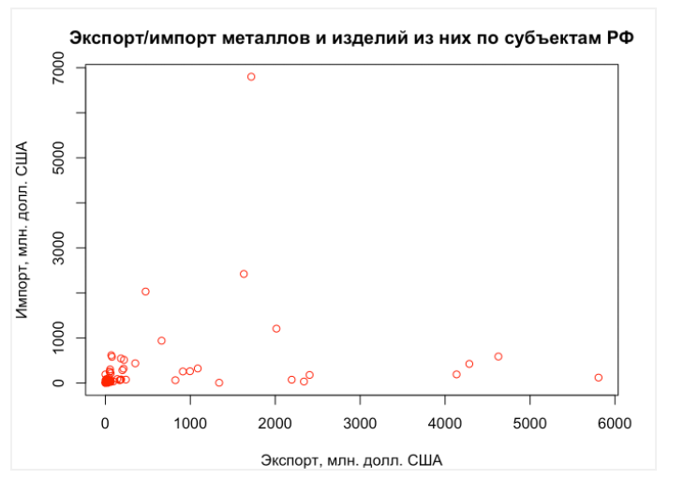

Slide 4
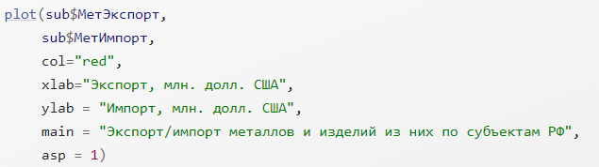
В данном случае четко выделяется группа субъектов вблизи начала координат, не отличающихся интенсивным экспортом и импортом продукции металлургии, а также очевидно преобладание экспорта над импортом при больших объемах товарооборота.
При построении диаграмм рассеяния важно сохранить одинаковый масштаб по осям X и Y. Чтобы обеспечить это условие, необходимо использовать параметр: asp = 1

Slide 5
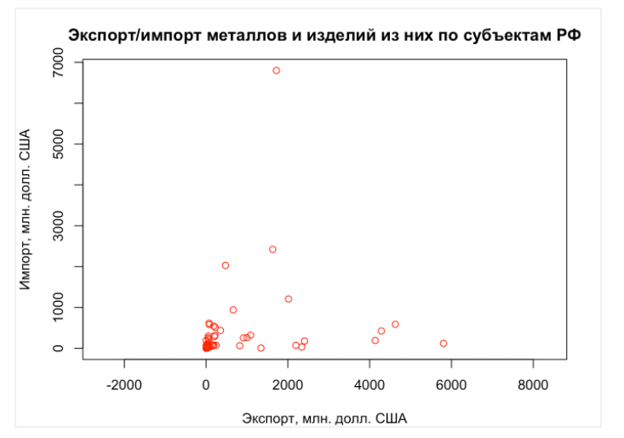

Slide 6
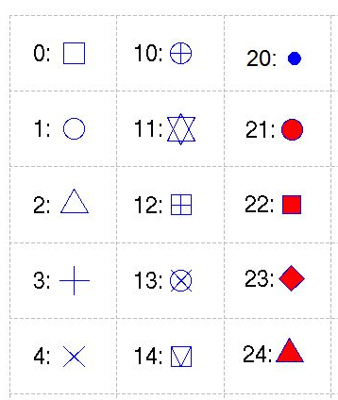
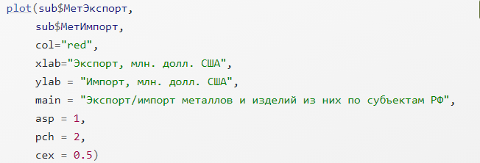
Размер и тип значка можно изменить, используя параметры pch = и cex =. Размеры масштабируются параметром cex относительно условной единицы — стандартного размер значка. Сам значок можно выбрать, используя его код в соответствии с нижеприведенным рисунком (на самом деле, вы можете выбирать произвольные символы для визуализации точек):

Slide 7
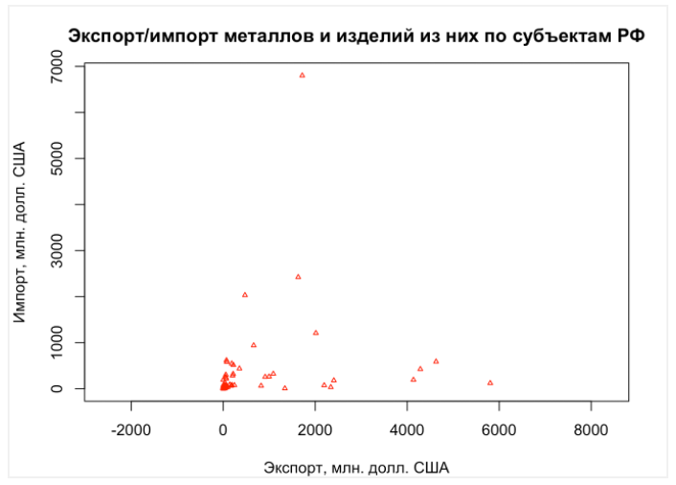

Slide 8
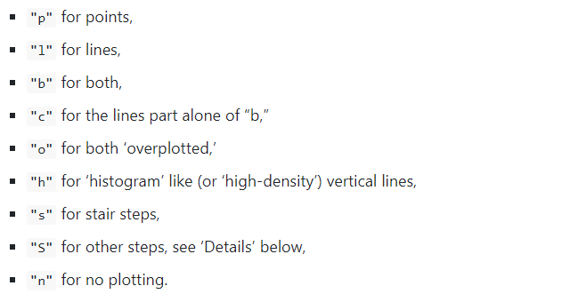
Линейные графики отражают связь между зависимой и независимой переменной. Существует два способа нанесения линий на график: явное рисование линий поверх уже построенного графика с помощью функции lines(), или создание нового линейного графика с помощью функции plot() с дополнительным параметром type =

Slide 9
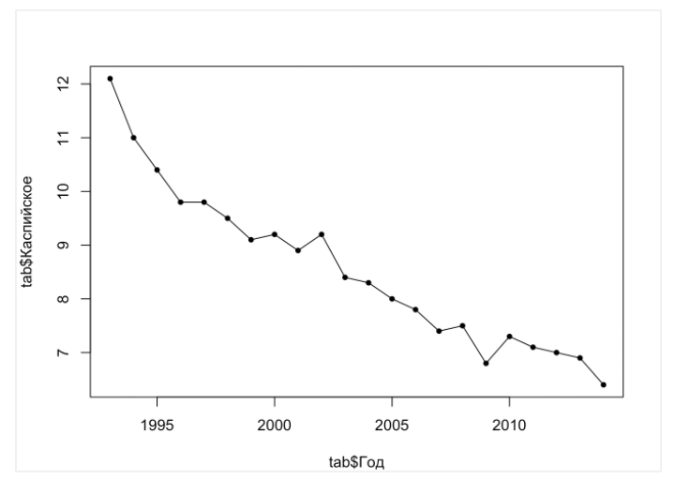

Slide 10

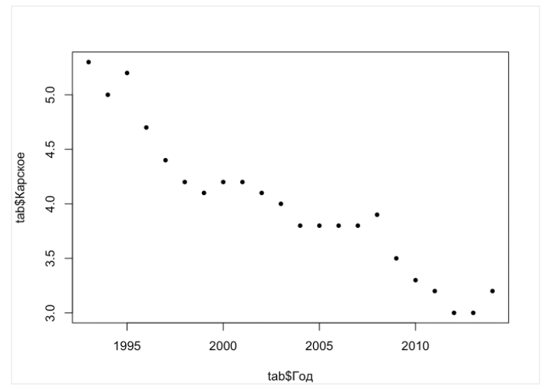

Slide 11
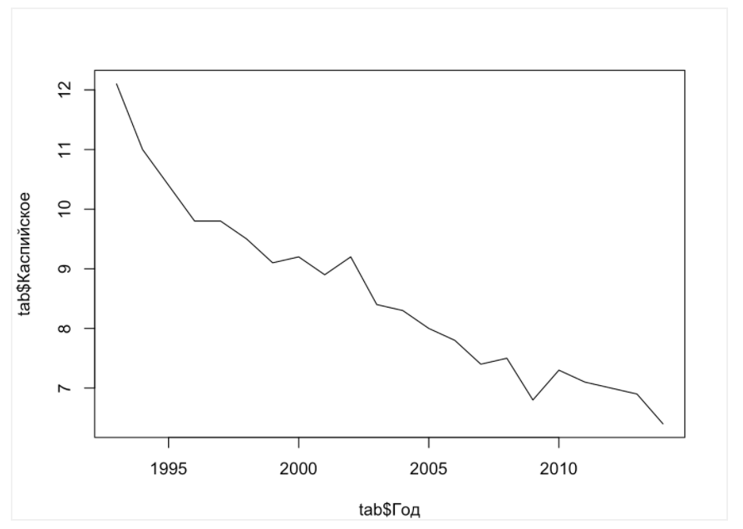

Slide 12
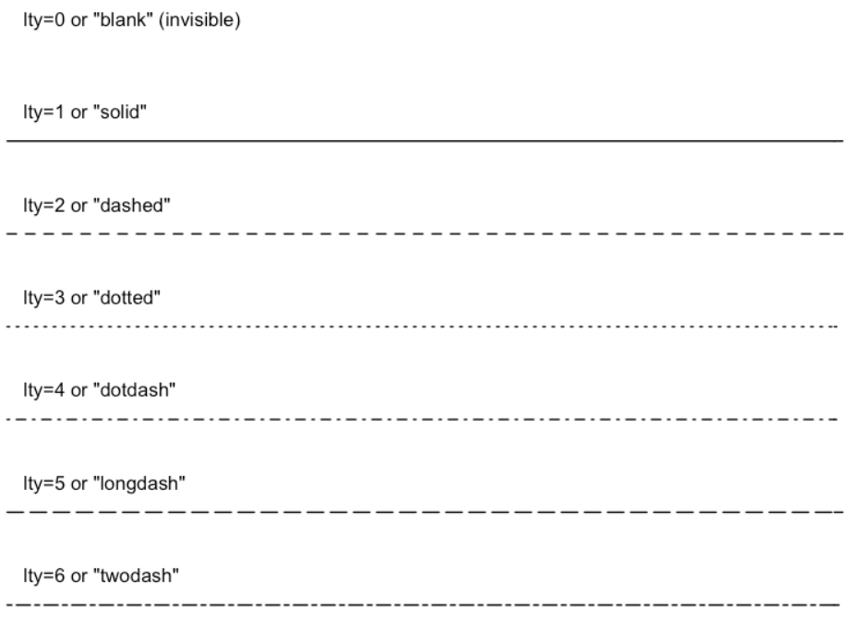
Толщину и тип линии можно изменить, используя параметры lwd = и lty = соответственно. Работают они аналогично параметрам pch и cex для точечных символов. Типов линий по умолчанию в стандартной библиотеке R не так много, но в сочетании с цветовым кодированием и толщиной их оказывается вполне достаточно

Slide 13
